Slide 1

Ch3
展覽規劃
周幼明 著

Slide 2
一、展覽會的流程
1. 主辦單位
(1) 主辦單位：展覽公司 (PEO) 為主。
(2) 協辦單位：
(3) 指導單位：
(4) 贊助單位：
2. 場地與時間的選擇
(1) 展覽會的性質
(2) 展出的時間要選擇在何季節？
(3) 場地的選擇？
(4) 檔期的決定。

Slide 3
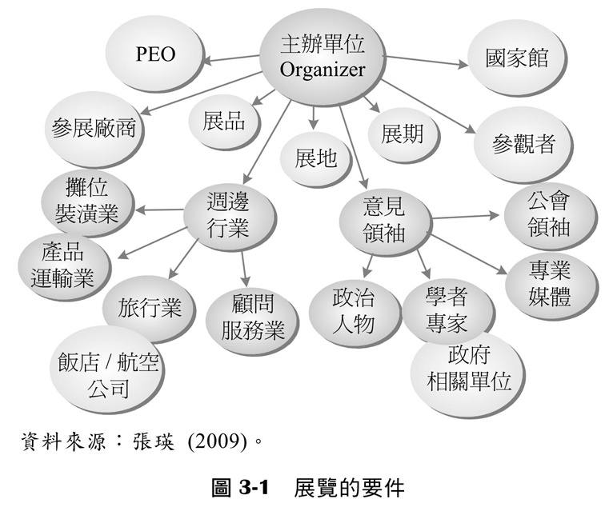
一、展覽會的流程
3. 展品項目與分類

Slide 4





二、展覽主題的設定
每一個展覽會一定要有主題訴求，才能訂定展覽的精神所在。
1.為展覽定位
2. 設定精神標語
3. 設計主視覺 (Key Visual)

Slide 5
三、召開籌備會議
籌備會議其工作內容主要有：
1. 訂定攤位價格：依攤位的格局而有不同的訂價。
2. 合辦單位收入之分配比例（主辦單位、協辦單位等各有不同的比例分配）。

Slide 6
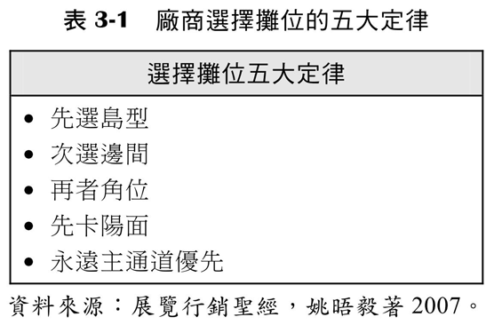
四、擬定徵展辦法
通常寫在參展手冊中的基本內容有：
1. 展出時間地點。
2. 展出產品的選項。
3. 報名手續。
4. 參展費用及繳費辦法。
5. 攤位的規劃。
攤位的格局分別為：開放型、半開放型、與封閉型的攤位，不同的格局又不同的特色，相對地攤位租金因此而不同。

Slide 7
五、宣傳規劃
1. 設定精神標語配合展覽的屬性與主體，創造簡潔有力的標語。可設定為：Just Enjoy e Life；舉辦食品展：Diverse Foods, Endless Opportunitie。
2. 規劃廣告文案內容（徵展 ∕ 觀展）。
3. 製作 ∕ 寄發海報。
4. 製作 ∕ 寄發DM。
5. 網路宣傳。
6. 廣告交換。
7. 邀請記者。

Slide 8
六、規劃開幕典禮
開幕典禮的規劃內容包括：
1. 貴賓的邀請，其被邀請者有：
(1) 政府官員。
(2) 相關公、協會理事長。
(3) 民意代表。
2. 安排記者行程。
3. 安排舉辦展前記者會。
4. 閉幕新聞稿。
5. 致謝函：

